Slide 1
الطابع الجمالي وابراز فكرة التمرين
- توضيف الحلايا والخردوات المعدنية.
- مواد تثبيت وعدد وقواعد الأمن والسلامة المصاحب لها.

Slide 2
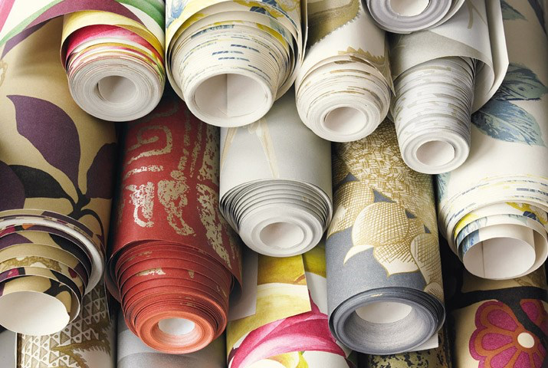
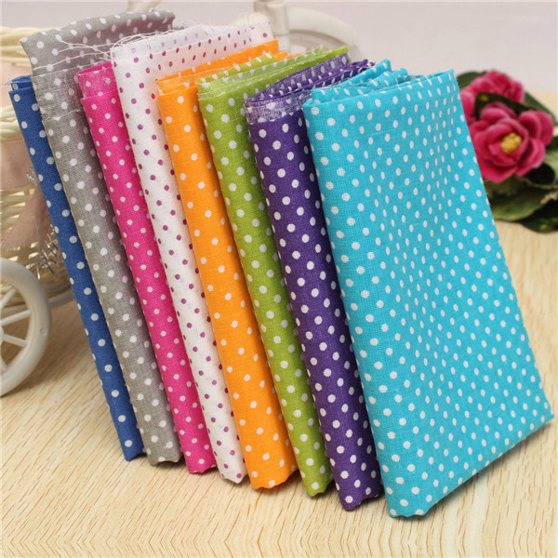
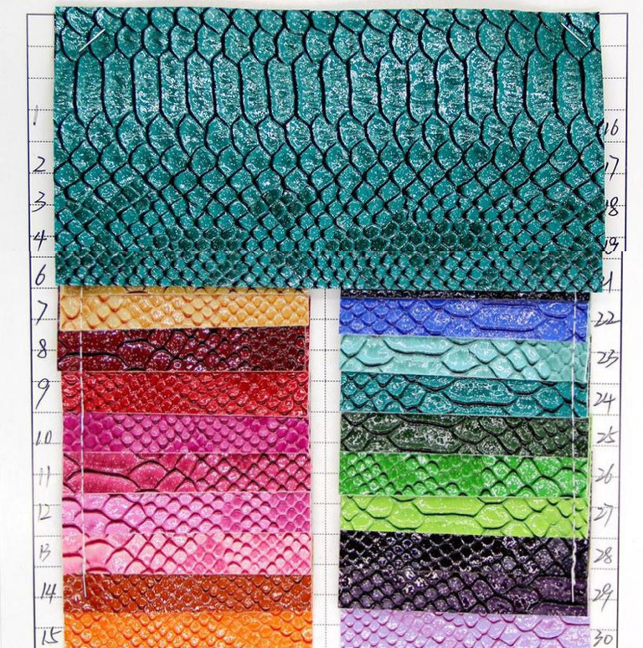
خامات التكسية

Slide 3
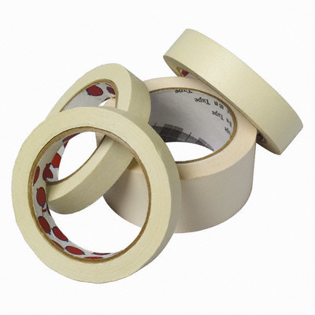
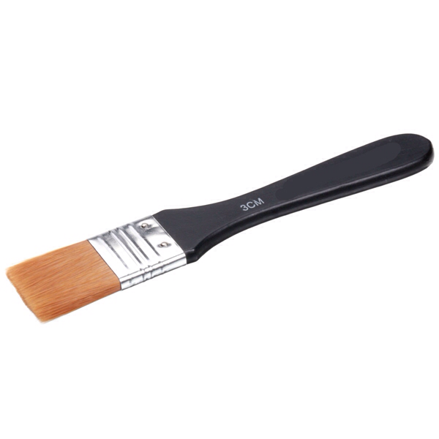
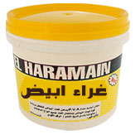
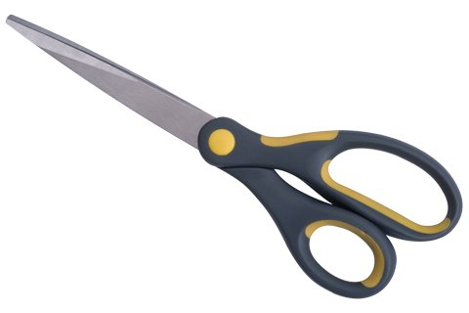
الأدوات المستخدمة في تثبيت الخامات

Slide 4
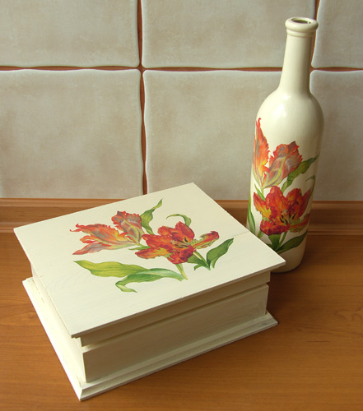
الديكو باج،،،،، التأني عند استخدام الديكوباج والمحافظه على الورق

Slide 5
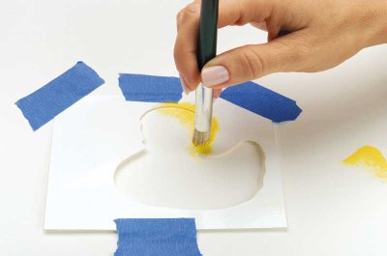
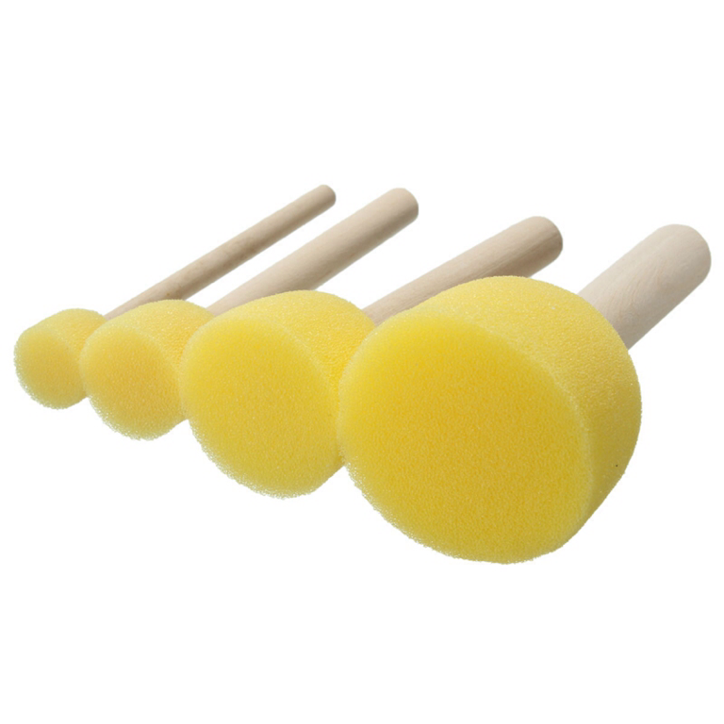
استكمال طرق الاخراج

Slide 6
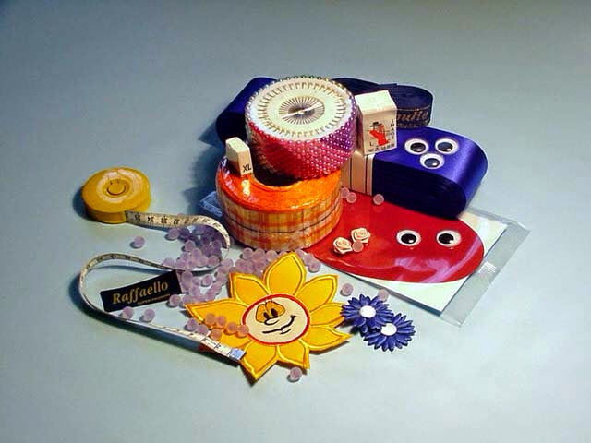
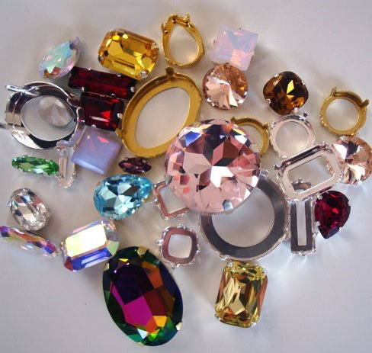
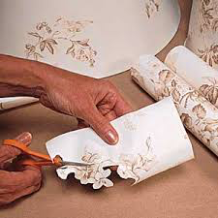
توظيف الخامات لإبراز الجانب الجمالي

Slide 8
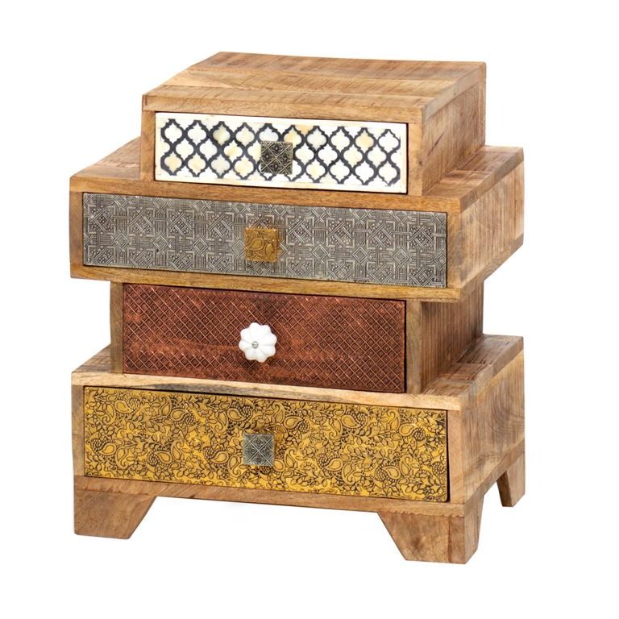
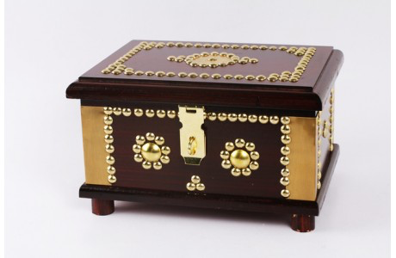

Slide 9
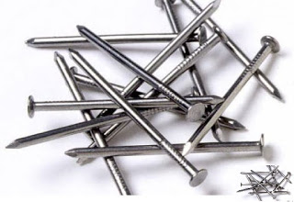
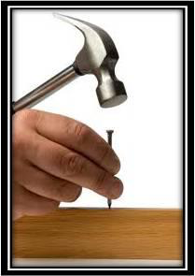
أدوات التجميع والتثبيت
مسامير
مطرقه
غراء

Slide 10
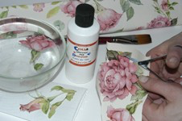
هيا نعمل شكراً لحسن استماعكم أ. نعيمة الفيلكاوي

